Slide 1

ورشة عمل
إجراءات البت في طلب تجديد الترخيص
المحاضر: زياد الفليج
إدارة التراخيص والتسجيل
2014/11/11

Slide 2

مقدمــــــــة
تهدف الورشة إلى توضيح دور الهيئة تحديداً إدارة التراخيص والتسجيل فيما يخص تجديد الترخيص الممنوح للشخص (طبيعي/ اعتباري) من قبل الهيئة لممارسة نشاط من أنشطة الأوراق المالية المنصوص عليها في المادة 124 من اللائحة التنفيذية للقانون رقم 7 لسنة 2010.

Slide 3
جدول أعمال الورشة
الترخيص:
أنشطة الأوراق المالية المرخصة
الأشخاص المعنيين بتجديد رخصهم
تجديد الترخيص
عرض نموذج تجديد ترخيص أنشطة الأوراق المالية

Slide 4
1- أنشطة الأوراق المالية المرخصة
تعتبر كافة الأنشطة المنصوص عليها في المادة (124) من اللائحة التنفيذية أنشطة يتوجب على الشخص الراغب مزاولتها، التقدم بطلب ترخيصها من قبل الهيئة.
أنشطة الأوراق المالية واجبة الترخيص:
الوساطة في شراء الأوراق المالية وبيعها لحساب الغير مقابل عمولة (مسجل/غير مسجل).
شراء وبيع شخص للأوراق المالية لحسابه الخاص (صانع سوق).
تقديم الاستشارات الاستثمارية المتعلقة بالأوراق المالية مقابل عمولة.
إدارة المحافظ الاستثمارية.
تأسيس وإدارة أنظمة استثمار جماعي.
حفظ الأصول المكونة لأنظمة الاستثمار الجماعي.
مراقب الاستثمار.
عرض أو بيع أوراق مالية لصالح مُصدرها أو حليفه أو الحصول على أوراق مالية من المُصدر أو
حليفه بغرض إعادة التسويق (إدارة إصدار).
وكالة تصنيف ائتماني.
أي أنشطة أخرى تقرر الهيئة اعتبارها أنشطة أوراق مالية.

Slide 5
2- الأشخاص المعنيون بتجديد رخصهم
هم الأشخاص الصادر بحقهم ترخيص من قبل الهيئة على سبيل المثال حالياً:
شركات استثمار.
شركات الوساطة المالية.

Slide 6
3- تجديد الترخيص
تنقسم عملية تجديد الترخيص إلى ثلاث مراحل:
التقدم بطلب تجديد الترخيص
دراسة طلب تجديد الترخيص
قرار تجديد الترخيص وإصدار الرخصة

Slide 7
3- تجديد الترخيص
المرحلة الأولى:
التقدم للهيئة بكتاب طلب تجديد الترخيص قبل شهرين من نهاية مدته. المادة (141)
تعبئة النموذج الخاص بطلب تجديد الترخيص المعد من قبل الهيئة مع إرفاقه بالمستندات التالية:

Slide 8
نسخة من إيصال دفع الرسوم الخاصة بالنشاط المطلوب تجديده وفقاً لجدول الرسوم رقم (18) لسنة 2014

Slide 9
ب - صورة عن شهادة الترخيص الصادرة من الهيئة

Slide 10
ج - صورة عن السجل التجاري

Slide 11
د - شهادة لمن يهمه الأمر بأعضاء مجلس إدارة الشركة من وزارة التجارة والصناعة

Slide 12
هـ - قائمة بأسماء شاغلي الوظائف واجبة التسجيل
الوظيفة واجبة التسجيل | اسم الموظف | المسمى الوظيفي | رقم البطاقة المدنية | تاريخ شغل الوظيفة
الرئيس التنفيذي أو من في حكمه
المدير المالي أو من في حكمه
كبار التنفيذيين أو المديرين ومن في حكمهم
مسؤول إدارة المخاطر ومن في حكمه
مسؤول التدقيق الداخلي ومن في حكمه
مسؤول التدقيق الشرعي ومن في حكمه*
مسؤول المطابقة والالتزام
مسؤول التبليغ عن غسل الأموال وتمويل الإرهاب
موظفو تقديم الخدمات للعملاء
المسوقون
مستشارو الاستثمار
مديرو المحافظ
اختصاصيو تمويل الشركات

Slide 13
و- إقـــرار
أقر أنا الموقع أدناه (اسم الشخص) بصفتي (المنصب و الشركة) بعدم وجود أي تغييرات على ما تم تزويد الهيئة به من بيانات و مستندات تتعلق بمنح الترخيص و أتعهد بالإفادة بأي تغييرات تحصل بهذا الشأن وتزويد الهيئة بنسخ من البيانات و المستندات المعدلة . كما أقر بعدم إخلالي بالالتزام بأي من الشروط الواردة في المادة (139) من اللائحة التنفيذية للقانون رقم (7) لسنة 2010 منذ تاريخ منح الترخيص و حتى تاريخه. توقيع مقدم الطلب

Slide 14
3- تجديد الترخيص (تابع)
المرحلة الثانية:
تدرس الهيئة طلب التجديد المقدم وتتأكد من احتفاظ مقدم الطلب بقدرته وكفاءته لممارسة النشاط وفقاً للمادة (135) التي تنص على:
أن طالب الترخيص لديه القدرة والكفاءة المطلوبة للقيام بنوع وحجم أنشطة الأوراق المالية موضوع طلب الترخيص بحسب القواعد التي تحددها الهيئة.
أن لدى طالب الترخيص الخبرات والموارد الكافية لممارسة نوع أنشطة الأوراق المالية موضوع طلب الترخيص بحسب القواعد التي تحددها الهيئة.
أن لدى طالب الترخيص الخبرات الإدارية والنظم المالية، وسياسات ونظم إدارة المخاطر، والموارد التقنية، والإجراءات والنظم التشغيلية الكافية للوفاء بالتزاماته التجارية والنظامية لممارسة نوع أنشطة الأوراق المالية موضوع طلب الترخيص.
أن أعضاء مجلس إدارة طالب الترخيص ومسؤوليه، وموظفيه ووكلاءه الذين يمارسون أو سيمارسون أنشطة الأوراق المالية موضوع طلب الترخيص يتمتعون بالمؤهلات والمهارات والخبرات الضرورية التي تحددها الهيئة، ويتصفون بالأمانة والنزاهة لممارسة تلك الأنشطة.

Slide 15
3- تجديد الترخيص (تابع)
المرحلة الثالثة:
تبت الهيئة فيه خلال ثلاثين يوماً من استيفاءالمعلومات والمستندات المطلوبة.
إخطار مقدم الطلب بقرار التجديد. (في حال رفض التجديد يكون القرار مسبباً)

Slide 16
4- نموذج طلب تجديد ترخيص أنشطة أوراق مالية
النموذج المعتمد من قبل هيئة أسواق المال والخاص بطلب تجديد ترخيص أنشطة أوراق مالية

Slide 17
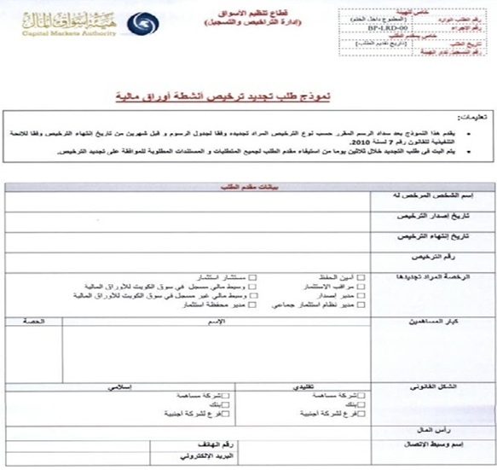
4- نموذج طلب تجديد ترخيص أنشطة أوراق مالية

Slide 18
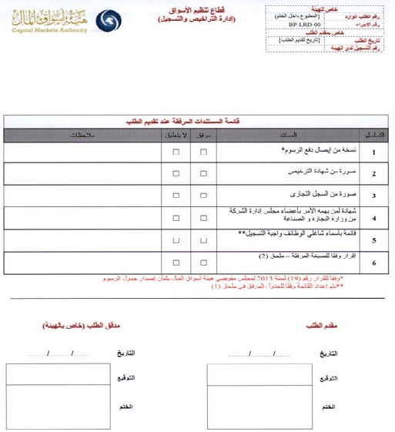
4- نموذج طلب تجديد ترخيص أنشطة أوراق مالية

Slide 19
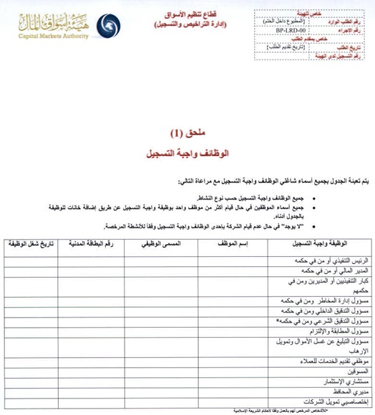
4- نموذج طلب تجديد ترخيص أنشطة أوراق مالية

Slide 20
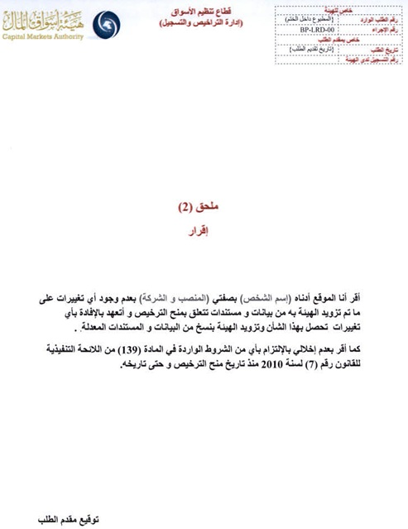
4- نموذج طلب تجديد ترخيص أنشطة أوراق مالية

Slide 21
شــكــراً

